Slide 1
Hoe organiseer ik in mijn werkgebied exotenbeheer
Na Eu-verordening en soortenbesluit (2014 -2016) …
Besturen beslissen zelf:
Noodzaak of eigenbelang
Kennis ecologie
Klachten
Pers- en overheidsstimulans
Besturen schetsen hun weg!
Bjorn Pollyn
Koen Van Roeyen
Gwij Stegen – Geert Heyneman
Hoe en wat heeft mijn bestuur beslist over exotenbeheer?
Welke soorten worden beheerd + afwegingskader ?
Uitvoering?

Slide 2
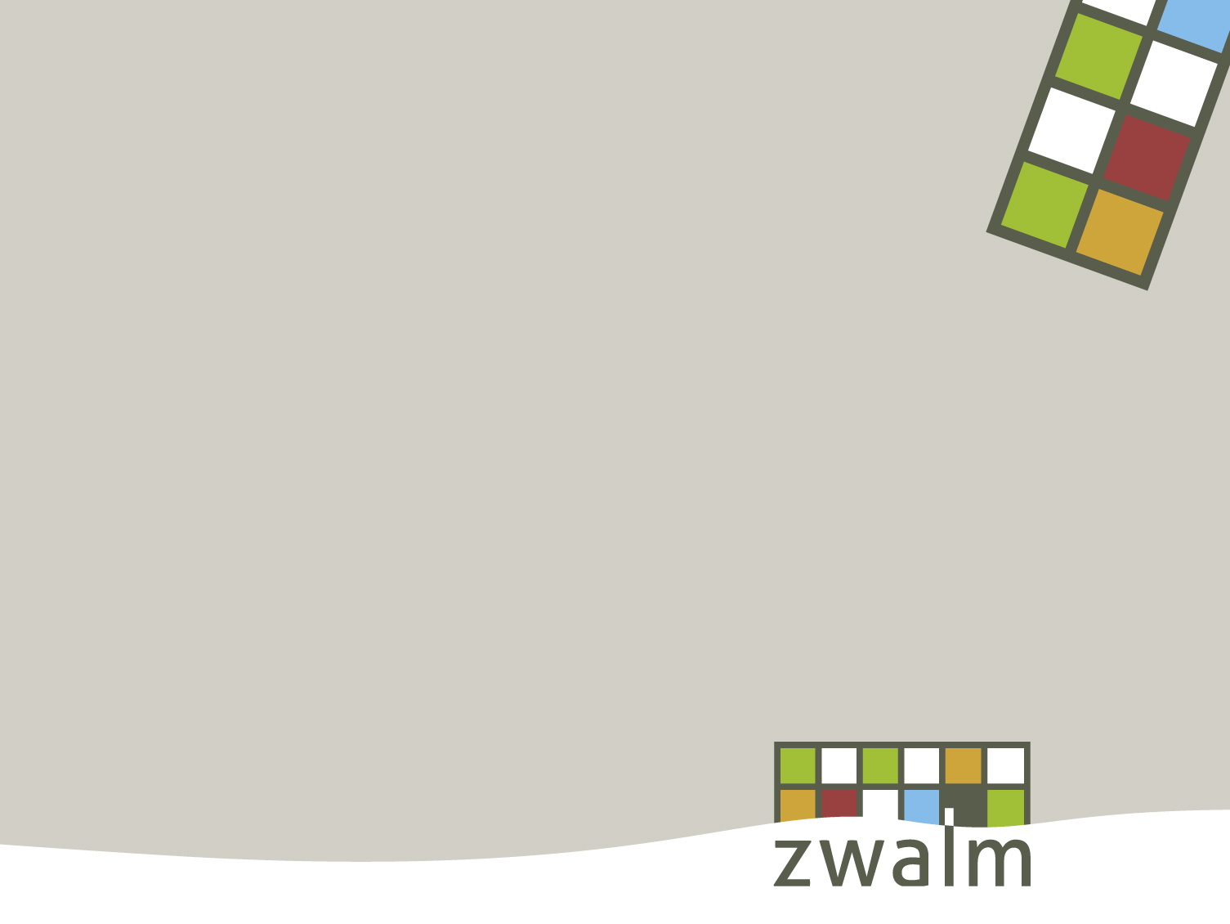
Exotenbestrijding in Zwalm
Een praktische aanpak van bestek tot uitvoering

Slide 3
Een beleidsbeslissing
Focus op exoten die een probleem (kunnen) vormen:
Japanse duizendknoop
Reuzenbalsemien
Reuzenberenklauw
Notes:
JD: problematisch langs Caildenberg

Slide 4
Verzamelen informatie
In kaart brengen van de locaties
Uit het bermbeheerplan
Terreinkennis
Meldingen
Markeren op terrein
Voorbeeldbestekken uit 3P bestekkenbibliotheek
Ecopedia
Mailing naar omliggende steden en gemeenten
Notes:
Markeren met paaltjes en oranje koord.
Voorbeeldbestekken ontvangen van Mol, Vlaanderen (bestrijding regio Antwerpse Kempen), VLM: exoten in bosverband, VMM, Genk, Oudenaarde, VLM, VMM (reuzenbalsemien)
Vaak over Amerikaanse vogelkers

Slide 5
Het bestek
Uurcontract per exoot per jaar
Bestek voor 3 jaar (2022-2024)
Inventarisatie door aannemer in het eerste jaar:
Langs baangrachten
Grachten doorheen weides…
Langs waterlopen in beheer van de gemeente
Goedkeuring college lastvoorwaarden en gunning
Prijsvraag aan sociale werkplaats
Notes:
Inventarisatie: 110 uur, 2.700 euro excl. btw + 100 euro km-vergoeding
Bestrijding 2022: 450 uur, 8.000 euro excl. btw + 250 euro km-vergoeding
Bestrijding 2023: 450 uur, 8.400 euro excl. btw + 300 euro km-vergoeding
Bestrijding 2024: 450 uur, 9.000 euro excl. btw + 300 euro km-vergoeding
Totaal 29.000 euro excl. btw of 35.000 euro incl. btw

Slide 6
Resultaat van de inventarisatie
Japanse duizendknoop op 2 locaties problematisch
Reuzenbalsemien voornamelijk langs waterloop tweede categorie: (geen) beheer door provincie
Geen reuzenberenklauw op openbaar domein, wel op privé:
Informeren eigenaar per brief
Samenwerking met VMM
Notes:
Goede resultaten met de reuzenbalsemien: zo goed als weg na 1 jaar waar er geen overstromingen geweest zijn. Waar overstromingen zien we de exoot wel terugkomen omdat het water de zaden meedraagt.

Slide 7
Zwalm noord
Notes:
Rood: Japanse duizendknoop
Geel: reuzenbalsemien
Paars: reuzenberenklauw

Slide 8
Zwalm zuid
Notes:
Rood: Japanse duizendknoop
Geel: reuzenbalsemien
Paars: reuzenberenklauw

Slide 9
Andere exoten opgenomen in het bermbeheerplan doch allen enkel aanwezig op privédomein:
Canadese guldenroede
Fluweelboom
Japanse rimpelroos
Amerikaanse vogelkers opgemerkt langs gewestweg:
Aannemer heeft onmiddellijk verwijderd om verdere verspreiding te voorkomen (augustus ‘23)
Notes:
De andere exoten op privé vormen geen probleem.
Amerikaanse vogelkers aanwezig in bos gemeente, hier ook reuzenbalsemien want overstromingsgebied. Vormt heden nog geen probleem. Beheerplan in opmaak via Bosgroep van het bos. Momenteel geen plannen voor bestrijding.

Slide 10
Amerikaanse vogelkers
Notes:
Vastgesteld door de aannemer. Opdracht gegeven om die onmiddellijk te verwijderen. Gelukkig hebben we een aannemer die er oog voor heeft zodat verdere verspreiding voorkomen kan worden. Besmetting langs een gewestweg maar dus niet gewacht op AWV.

Slide 11
Bestrijding
2022:
Reuzenbalsemien langs waterloop derde categorie:
Uittrekken waar mogelijk
Maaien bij grotere oppervlaktes
Japanse duizendknoop
Frequent maaien: 4 à 5 keer per jaar
1 locatie (Caildenberg) openbaar + privé: 1 keer maaien, daarna afdekken met EPDM
Notes:
2022: 5 maaibeurten die de moeite waren
2023: 2-3, door laat voorjaar (heel nat, weinig groei, daarna lang droge periode, pas in juli eerste keer gemaaid en een 2e keer in augustus)

Slide 12
Evaluatie na 1 jaar
Overleg met aannemer, VMM en provincie
Reuzenberenklauw: terrein met veel stenen waardoor maaien moeilijk is, daarom overschakelen naar begrazing door schapen in de loop van ’23.
Prioriteitenkeuze gemaakt:
Japanse duizendknoop krijgt voorrang
Reuzenbalsemien wanneer er nog tijd over blijft
Notes:
Japanse duizendknoop krijgt voorrang aangezien de reuzenbalsemien voornamelijk langs de waterloop in beheer van provincie staat.

Slide 13
Resultaten: reuzenbalsemien
Komt terug op plaatsen die overstromen: zaad afkomstig van planten stroomopwaarts.
Waar het droog blijft, is de exoot in aantallen verminderd of zelfs verdwenen.
Belangrijk is om de aangelanden mee te krijgen.
Notes:
Reuzenbalsemien: TODO: overleg met Zottegem
Medewerking aangelanden om bestrijding op privé te kunnen doen. Medewerking loopt vlot – sommigen zijn zelfs blij dat er actie ondernomen wordt.

Slide 14
Reuzenbalsemien
Notes:
Bestrijding reuzenbalsemien

Slide 15
Resultaten: Japanse duizendknoop
Opletten voor verdere verspreiding
Blijven maaien
Zeer hardnekkig:
Zorg voor een goede verbinding tussen EPDM en betonbaan
Groeit door de folie
Notes:
Vluchtreactie: hoe kleiner de haard hoe groter de vluchtreactie maar zeker niet bij alle haarden

Slide 16
Japanse duizendknoop
Notes:
Bestrijding Japanse duizendknoop

Slide 17
Japanse duizendknoop
Notes:
Bestrijding Japanse duizendknoop

Slide 18
Japanse duizendknoop
Notes:
Bestrijding Japanse duizendknoop Caildenberg: komt door de barst in de beton

Slide 19
Japanse duizendknoop
Notes:
Bestrijding Japanse duizendknoop Caildenberg: geen goede binding tussen EPDM en beton

Slide 20
Japanse duizendknoop
Notes:
Bestrijding Japanse duizendknoop Caildenberg: groeit door de EPMD

Slide 21
Japanse duizendknoop
Notes:
Bestrijding Japanse duizendknoop Caildenberg: groeit door de EPMD

Slide 22
Proefproject Caildenberg
Japanse duizendknoop werd in 2022 gemaaid
Afgedekt met EPDM
Vaststelling in 2023 dat de duizendknoop zich verder zet
Daarom prijsvraag opgestart voor:
Uitbreken beton
Sleuf graven rondom op 1 meter van de exoot
EPDM plaatsen in de sleuf en bovenop
Toedekken met aarde en halfverharding. Weg wordt enkel nog gebruikt door fietsers
Notes:
Geen auto’s meer op Caildenberg wegens grondverschuiving verderop. Exoot is niet de oorzaak.

Slide 23
Maar…
Wegens het sterke vermoeden dat de grond zal afschuiven bij het graven van de sleuven, werd de prijsvraag aangepast naar:
Uitbreken beton
Afgraven tot 1 meter diep en 2 meter voorbij de zichtbare aanwezigheid van de exoot
Opvullen met verse aarde
Halfverharding voor fietsverkeer
Notes:
Straat definitief afgesloten voor voertuigen wegens afschuiving verderop. Enkel nog toegankelijk voor fietsers en voetgangers. Uitzondering voor landbouwers.

Slide 24
Bedankt voor jullie aandacht
Contact: Bjorn Pollyn
bjorn.pollyn@zwalm.be
055 480 580

